Slide 1
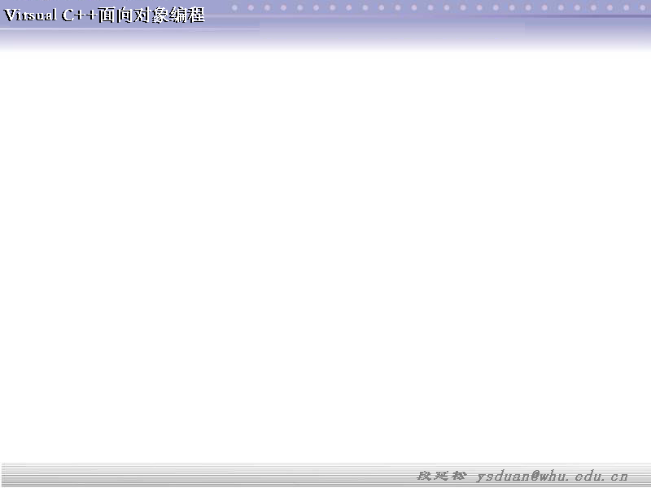

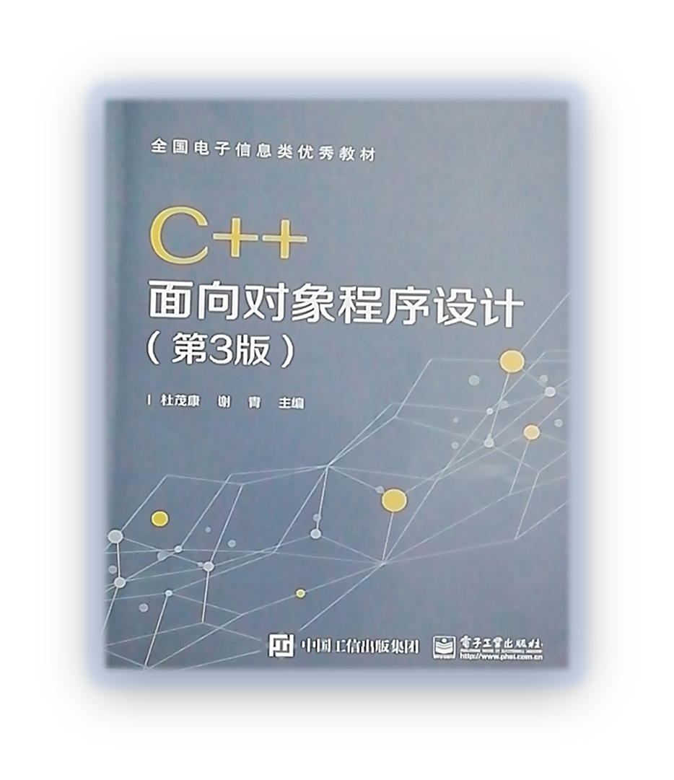
考试大纲
武汉大学
段延松 ysduan@whu.edu.cn
QQ:77032082
13297984053

Slide 2
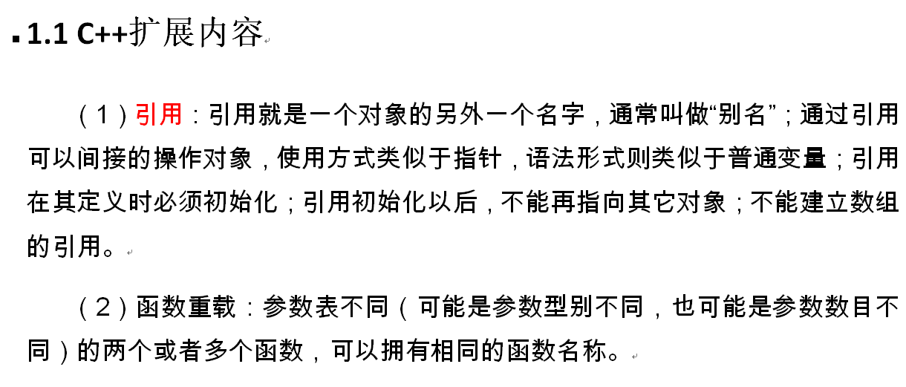
标准C++

Slide 3
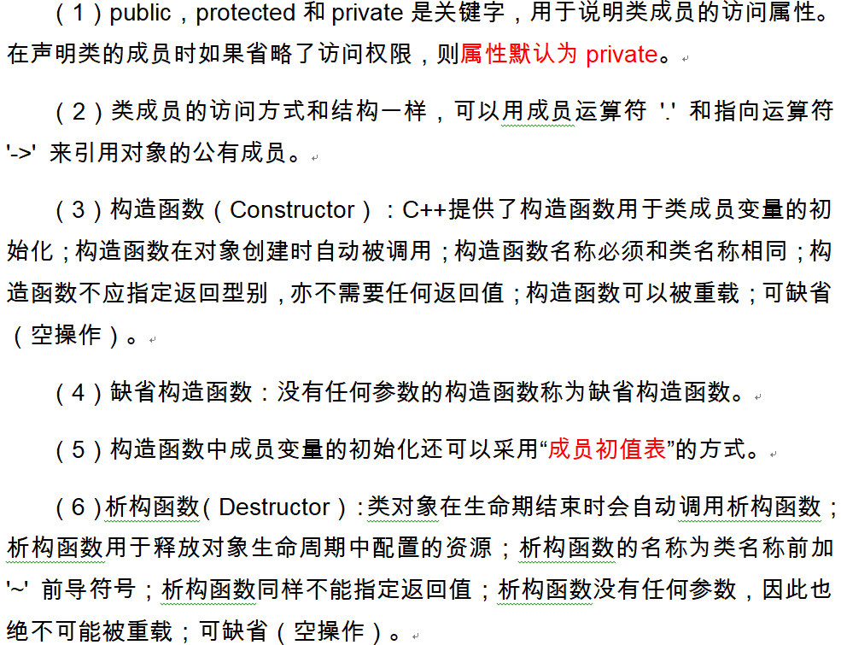
1.2 类的基本概念

Slide 4
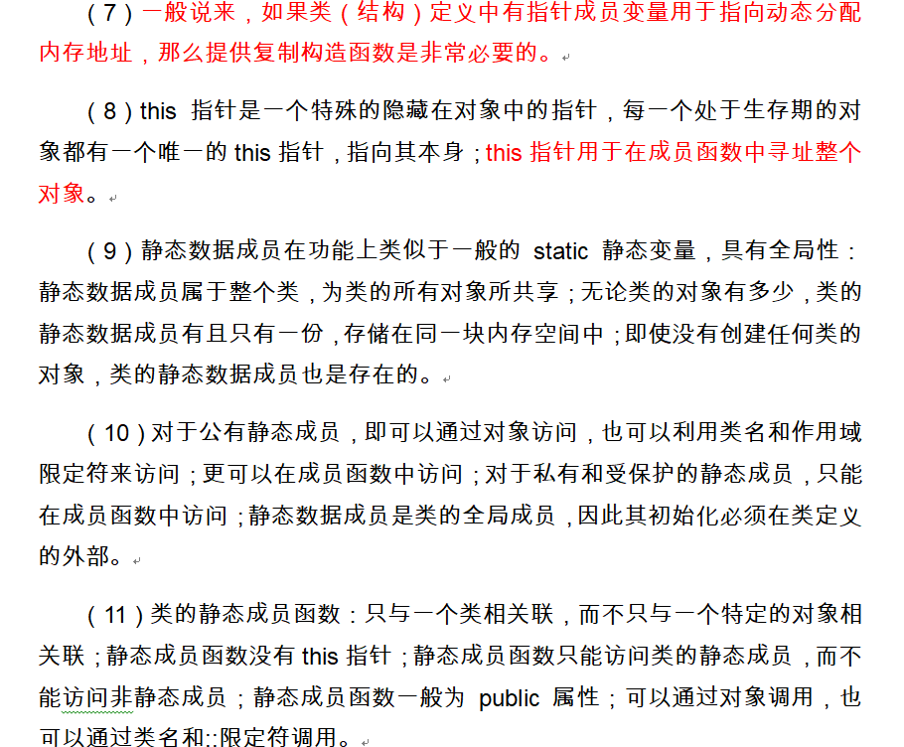
1.2 类的基本概念

Slide 5
1.2 类的基本概念
(12) 拷贝类构造函数,拷贝类构造函数的格式，拷贝类构造函数的意义。
面向对象编程的基本特点：
抽象、封装、继承和多态。

Slide 6
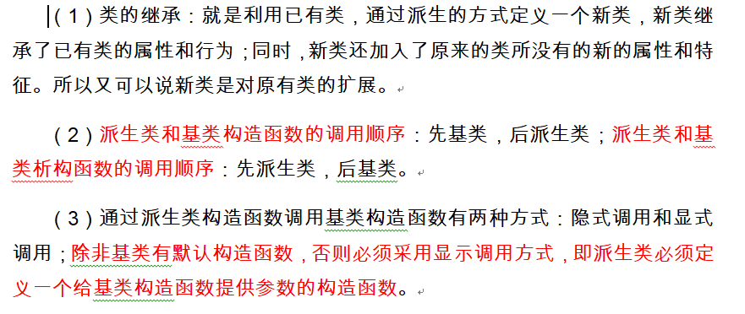
1.3 类的继承和虚函数

Slide 7
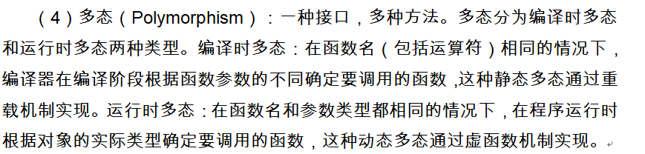

1.3 类的继承和虚函数
类的多态性是通过 虚函数 来实现的

Slide 8
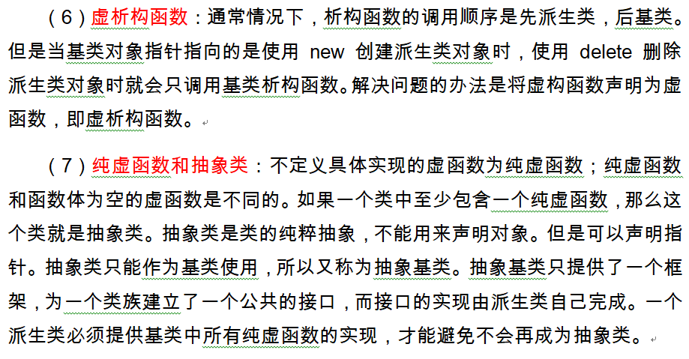
1.3 类的继承和虚函数

Slide 9
1.4 类模板
C++提供了模板（template）机制将数据类型参数化，它使一种将代码与数据类型相脱离的机制，即代码不受具体的数据类型的影响。模板包括函数模板和类模板。
要求掌握函数模板和类模板的编程。
（给一个函数或类，可以改为对应的模板，并可以用模板类定义对象）

Slide 10
1.5 STL
要求掌握 vector 和 map 的基本使用。包括定义对象、添加元素、删除元素、修改元素。
如：用 vector 定义流线（多个点的组成的线）
可以实现加点，改点。
用 map 定义英汉字典，实现查询。

Slide 11
1.6 文件与异常
要求掌握文本与二进制的差异，文件的基本读写操作。
2. 理解基本异常捕捉 try{}catch(…){} 的含义，会将代码段改为包含 try{}catch(…){} 。

Slide 12
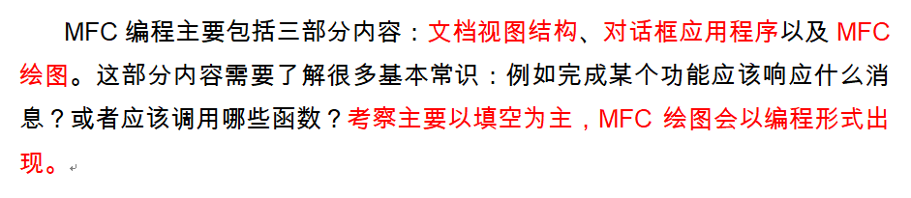
2. MFC编程

Slide 13
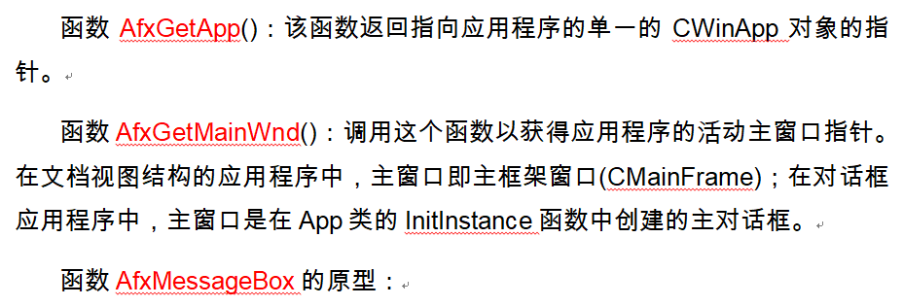
2.1 常用的全局函数

Slide 14
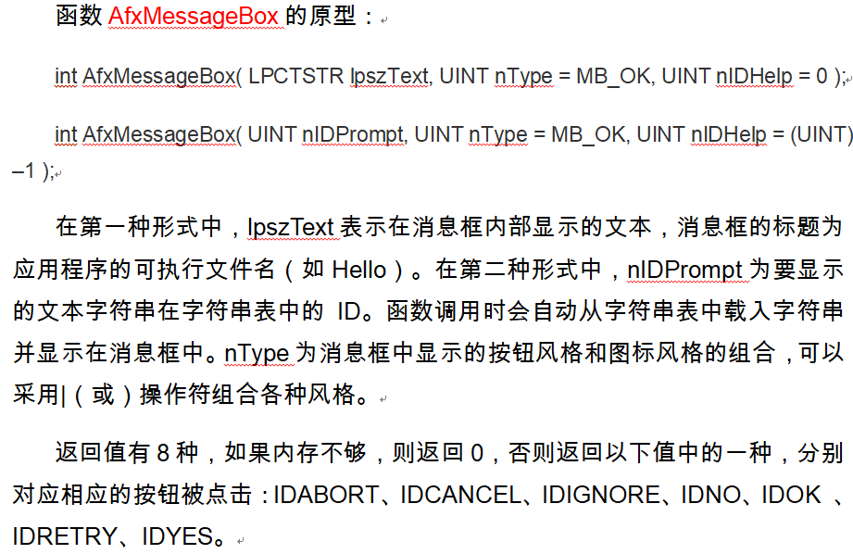
2.1 常用的全局函数

Slide 15
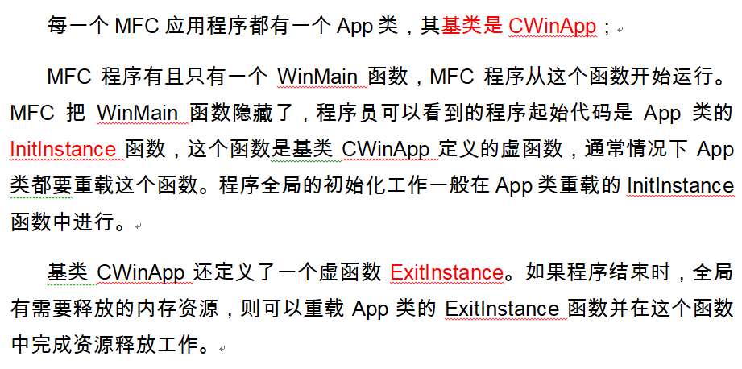
2.2 MFC程序的生与死

Slide 16
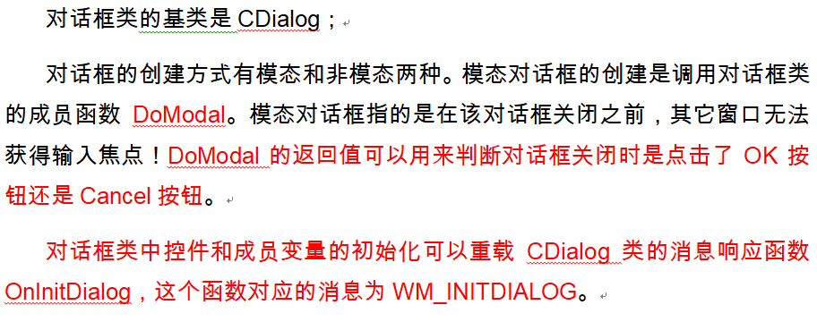
2.3 对话框编程

Slide 17
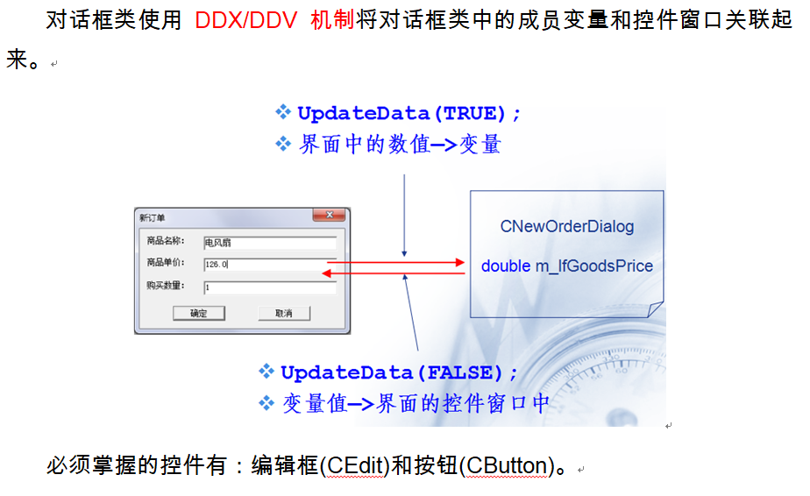
2.3 对话框编程

Slide 18
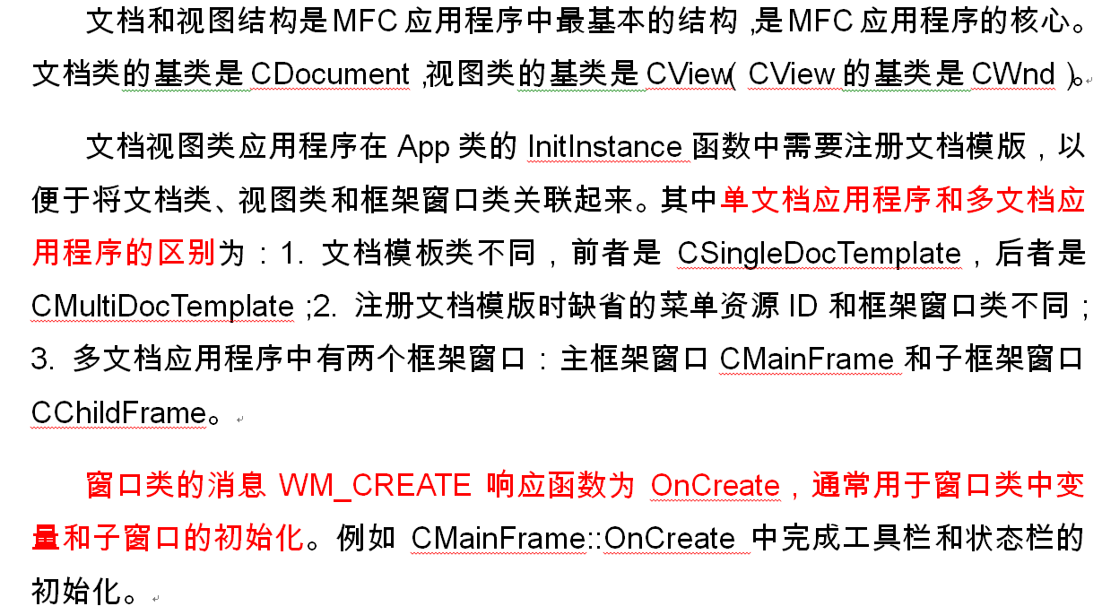
2.4 文档视图结构

Slide 19
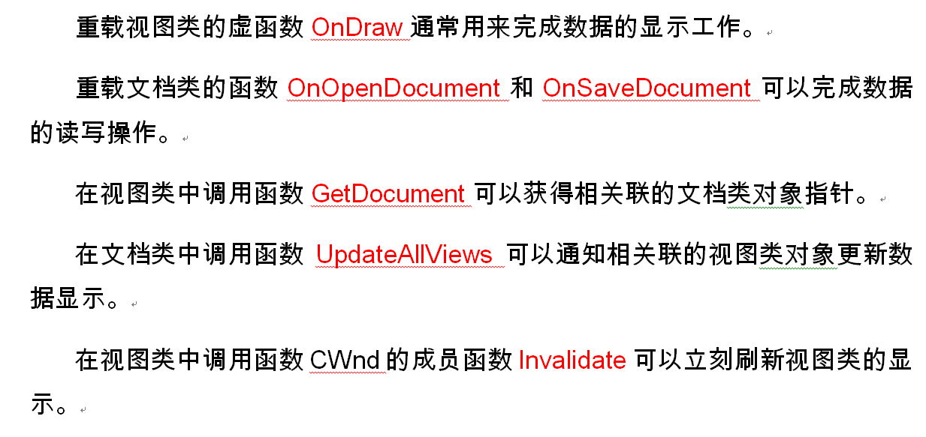
2.4 文档视图结构

Slide 20
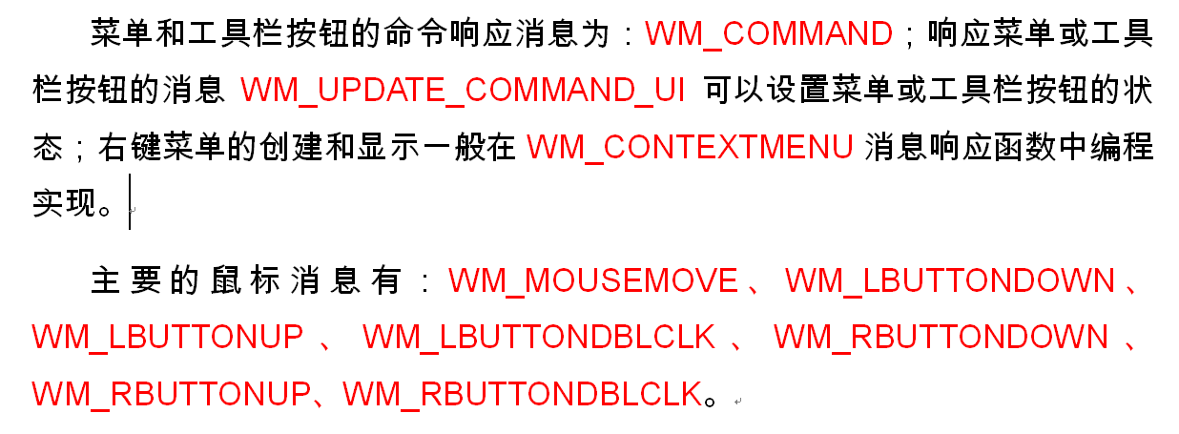
2.4 文档视图结构

Slide 21
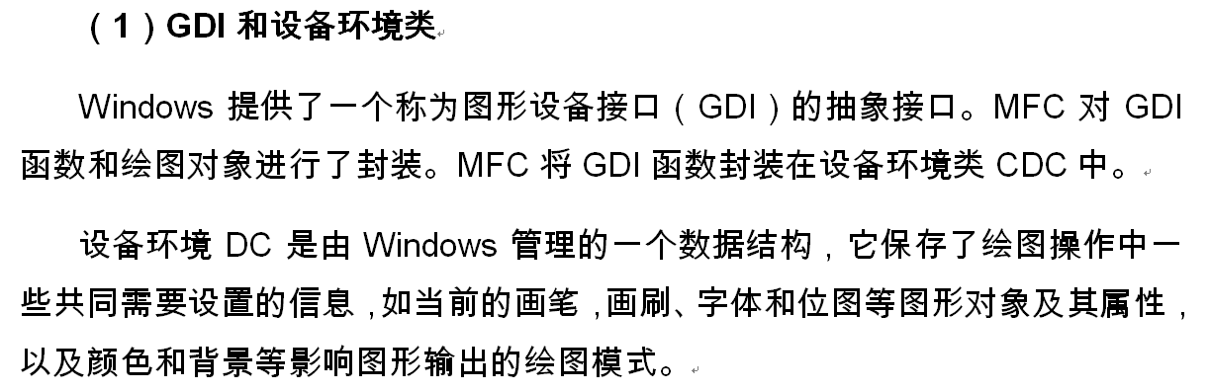
2.5 MFC绘图
GDI 对象的基类是 CGdiObject

Slide 22
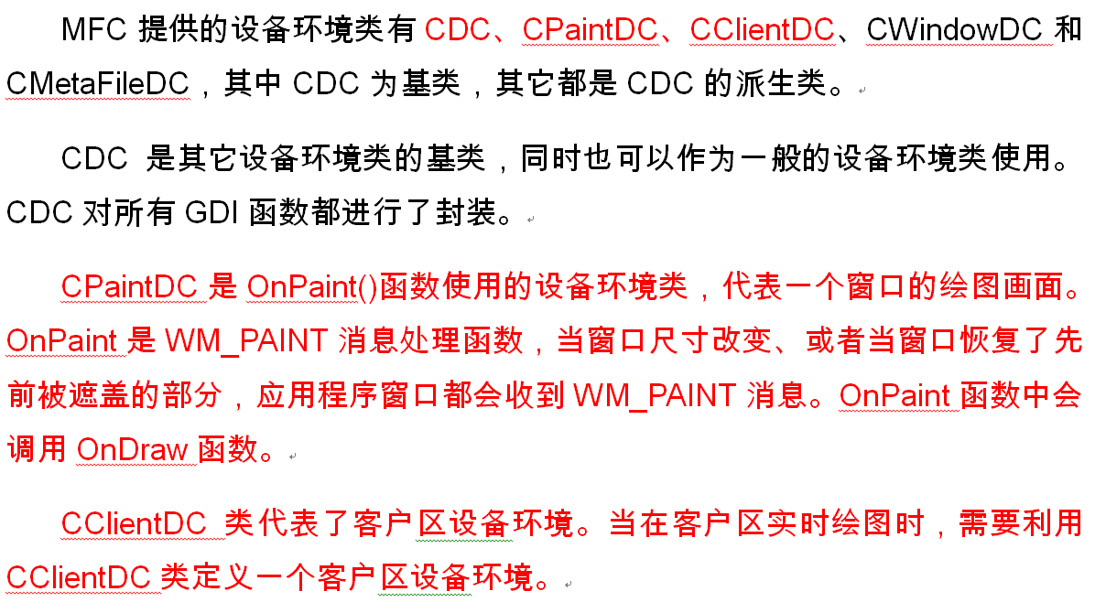
2.5 MFC绘图

Slide 23
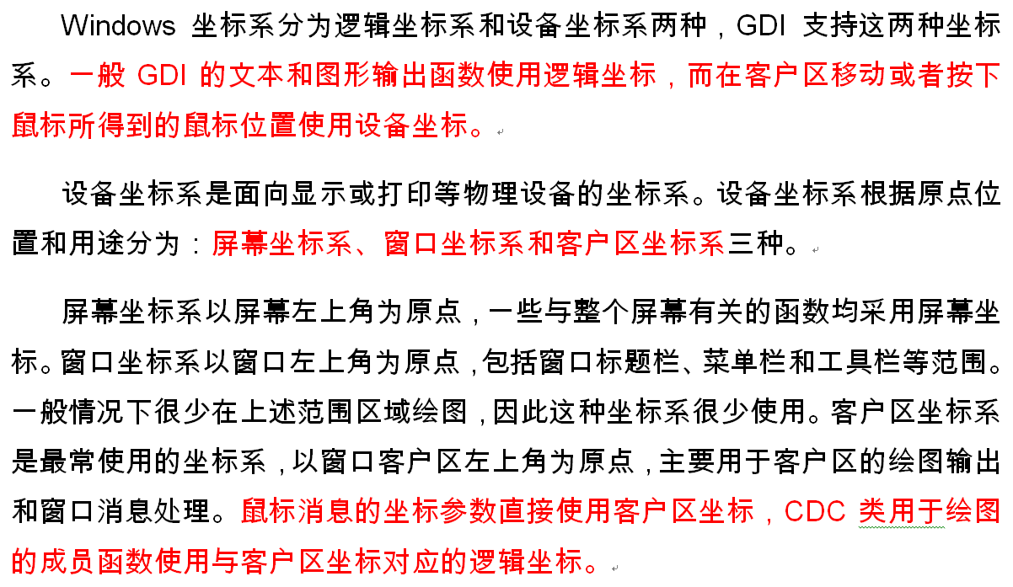
2.5 MFC绘图

Slide 24
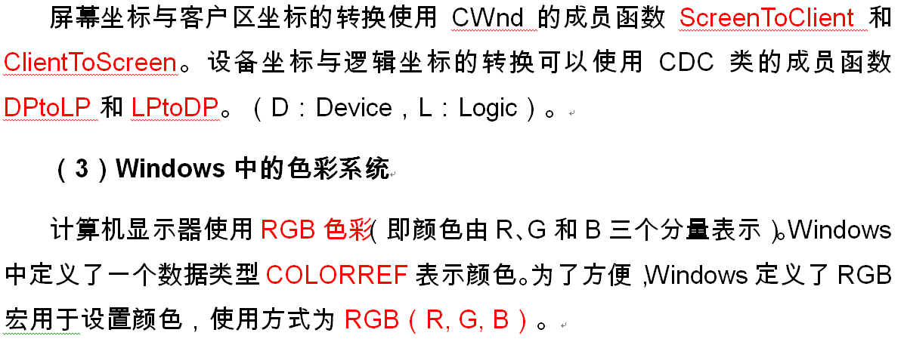
2.5 MFC绘图

Slide 25
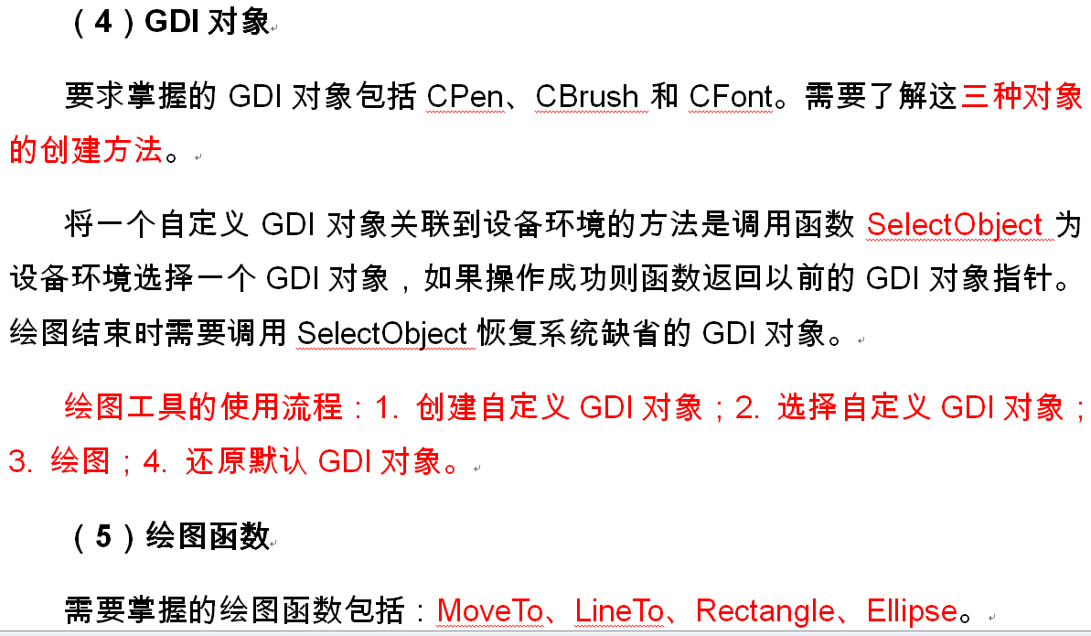
2.5 MFC绘图

Slide 26
